Slide 1

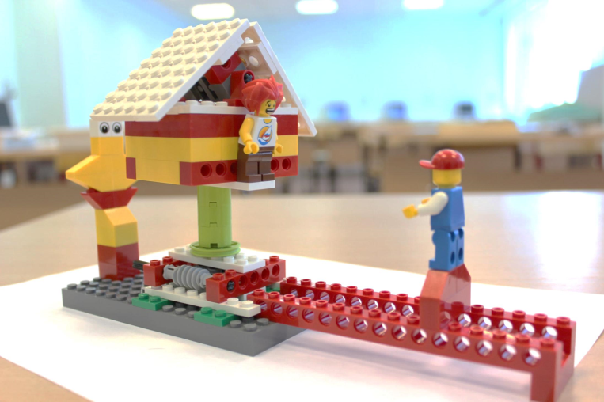

Мониторинг как средство отслеживания эффективности образовательной и воспитательной деятельности педагога на примере работы руководителя объединения «Робототехника»
Педагогическая гостиная по теме "Особенности занятия в системе ДО"
2 год обучения
Педагог Вагеник И.Ю.
ГБОУ лицей №144
Санкт-Петербург
2015
Notes:
История нашей школы насчитывает более 40 лет. Благодаря высококвалифицированным педагогам и талантливым ученикам лицей №144 Калининского района поддерживает статус образовательного учреждения повышенного уровня с углубленным изучением предметов физико-математической направленности. Поэтому, неслучайно, большое внимание в Отделении дополнительного образования детей уделяется развитию технической направленности. Дополнительное образование детей опирается на содержание основного образования. Их интеграция позволяет сблизить процессы воспитания, обучения и развития ребенка.

Slide 2


Назначение робототехники
Конструирование роботов служит для
изучения технологии и информатики;
повышения мотивации к изучении механики, физики, математики;
развития познавательной, исследовательской деятельности учеников.
Notes:
Какой ребенок не любит играть, особенно в Лего! Звездный войны, Хоббит, города и домики для Барби и многое-многое другое – это игрушки нашего времени. В последнее десятилетие широкое распространение в начальной школе получили ЛЕГО-технологии, которые позволяют осуществить плавный переход от игровой и предметной деятельности к деятельности учебной.
Одним из таких перспективных направлений дополнительного образования является робототехника, которая приобретает все большее значение. Основой робототехники является практическая и продуктивная направленность знаний, позволяющая создавать условия для самовыражения и успеха обучающихся, формирование у учащихся целостного представления о мире техники, устройстве конструкций, механизмов и машин, их месте в окружающем мире. Использование LEGO конструктора повышает мотивацию учащихся к обучению, т.к. при этом требуются знания практически из всех учебных дисциплин: математики, информатики, естественных наук, технологии, развитии речи.
Работа в объединении «Робототехника» ведется по модифицированной программе «Легоробот конструирование». Курс образовательной робототехники позволяет объединить занятия конструированием и программированием, интегрированию знаний по информатике и физике с развитием инженерного мышления через техническое творчество. Обучающиеся создают модели роботов, программируют, работают исследователями, создают свои проекты. Они учатся работать в команде, получая навыки сотрудничества.

Slide 3
Мониторинг эффективности деятельности дополнительного образования
Для успешной реализации любой деятельности необходимы своевременное планирование, контроль и корректировка, анализ достигнутых результатов. Контроль результативности и эффективности деятельности объединения дополнительного образования осуществляется путем проведения мониторинговых исследований,
диагностики обучающихся, педагогов, родителей.
Цель мониторинга эффективности деятельности - выяснить, являются ли (и в какой степени) воспитывающими те виды дополнительного образования, которыми занят школьник.
Система мониторинговых исследований позволяет организовать сбор, обработку и распространение информации, отражающей результативность дополнительного образования по следующим показателям:
- включенность учащихся во дополнительное образование;
- результативность участия в мероприятиях различного уровня;
- рост социальной активности обучающихся;
- уровень развития самоуправления,
- уровень развития и сплочения коллектива, характер межличностных отношений;
- сформированность рефлексивных навыков (ценности здоровья и ЗОЖ);
- уровень воспитанности;
- удовлетворенность учащихся и родителей жиз­недеятельно­стью объединения.
Notes:
В отличии от урочной деятельности в школе, где оценка уровня прохождения программы проводится по оценочной системе, в дополнительном образовании необходимо реализовывать совершенно другие подходы к определению результативности обучения.
Важнейшей отличительной особенностью стандартов нового поколения является их ориентация на результаты образования, причем они рассматриваются на основе системно-деятельностного подхода.

Slide 4
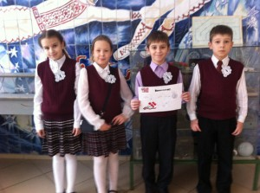
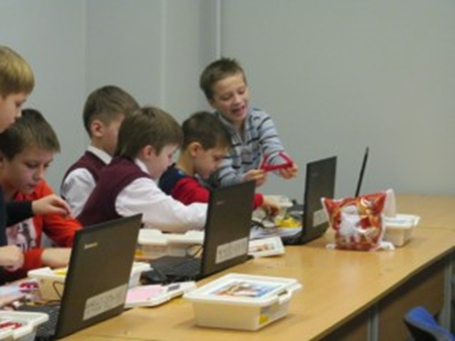
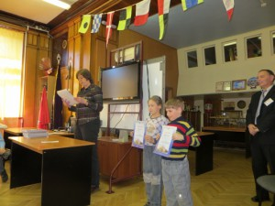
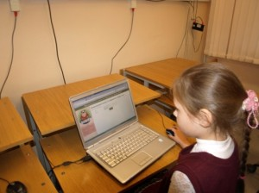
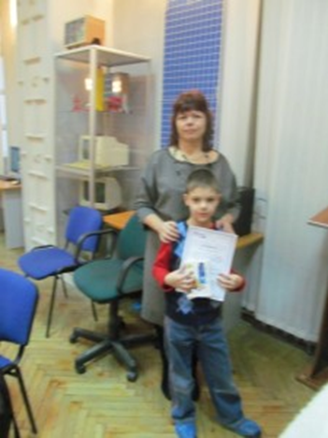
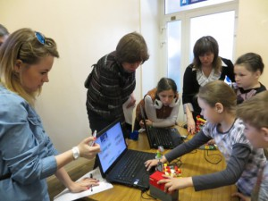
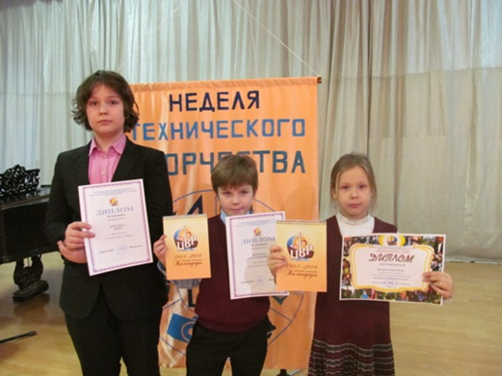
Notes:
Успехи ребенка при создании моделей на занятии, в состязаниях и конкурсах являются положительным результатом освоения программы. Ребята из объединения «Робототехника» представляют свои работы на конкурсах-выставках компьютерной открытки в Калининском районе. Это конкурс «Всегда вместе», «100 лет авиации России», «Олимпиада Сочи вчера, сегодня, завтра», районной недели техники в ЦВР, участие в международной олимпиаде по информатике «Бобер» (дипломы III степени), получают заслуженные дипломы.

Slide 5
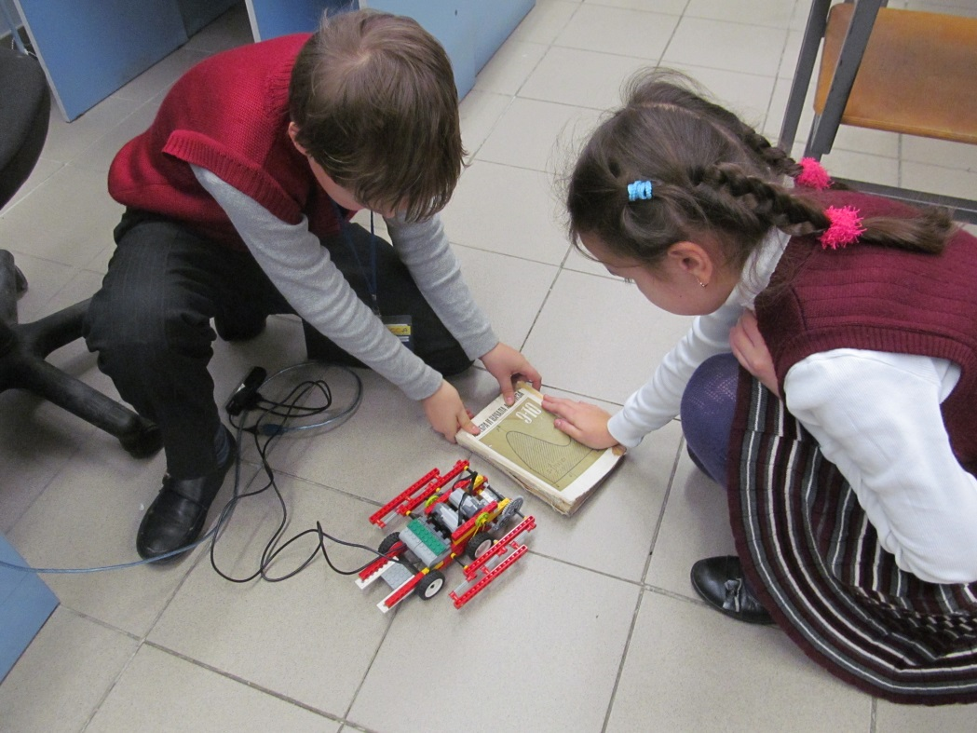
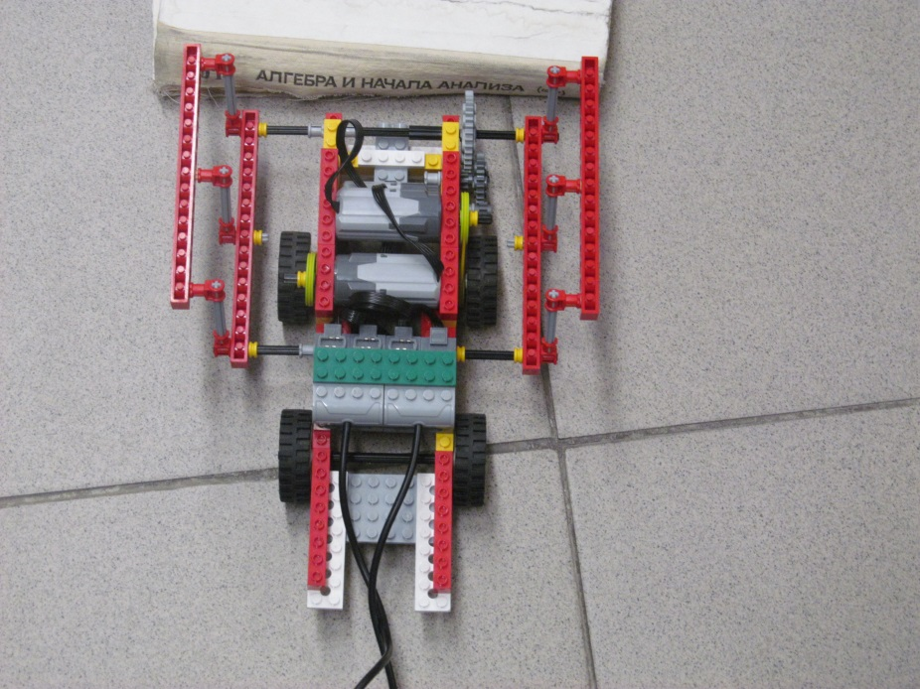
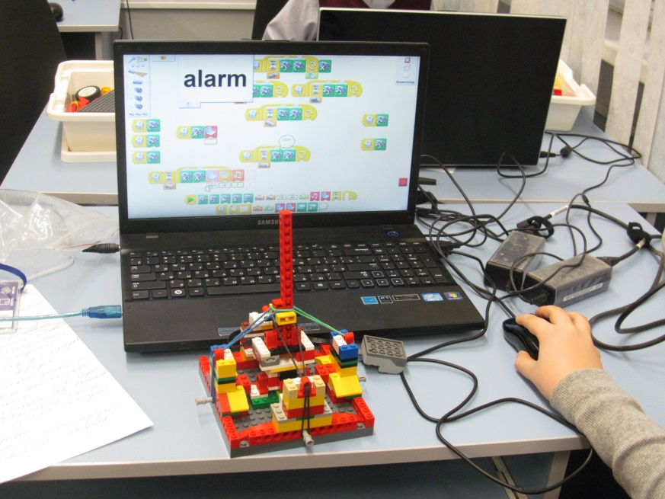
Notes:
В 2013 году команда объединения «Робототехника» лицея участвовала в городских состязаниях «Юный техник» и стали лауреатом. Также диплом лауреата в 2014г. был награжден Ляпин Дмитрий на городском творческом конкурсе.

Slide 6
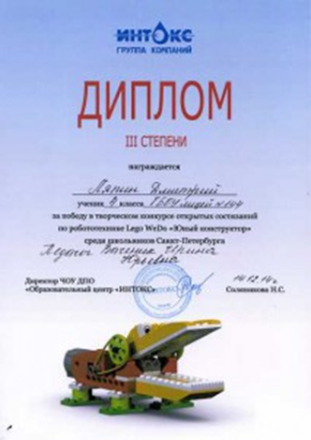
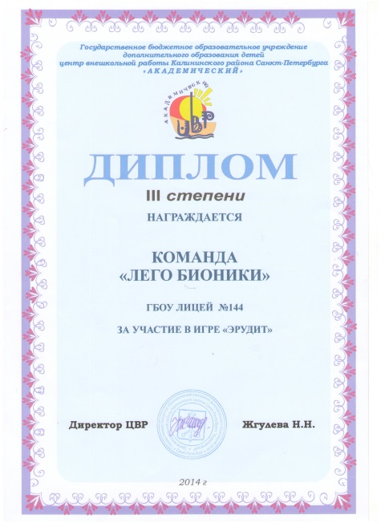
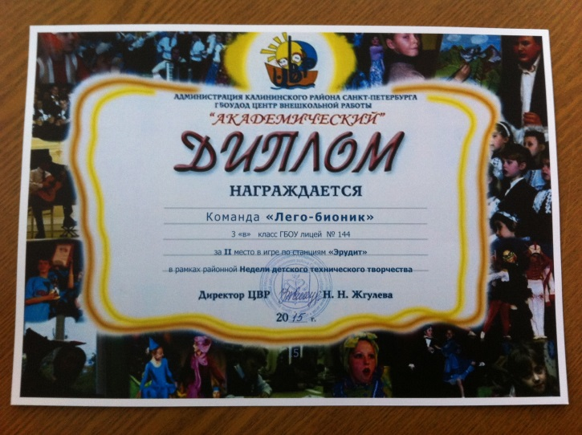
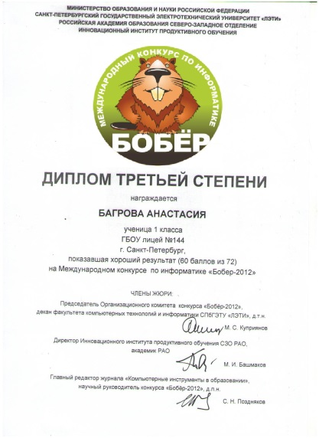

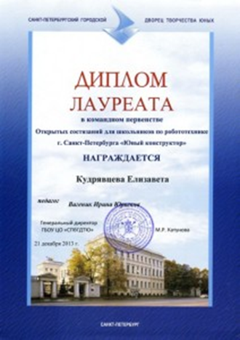
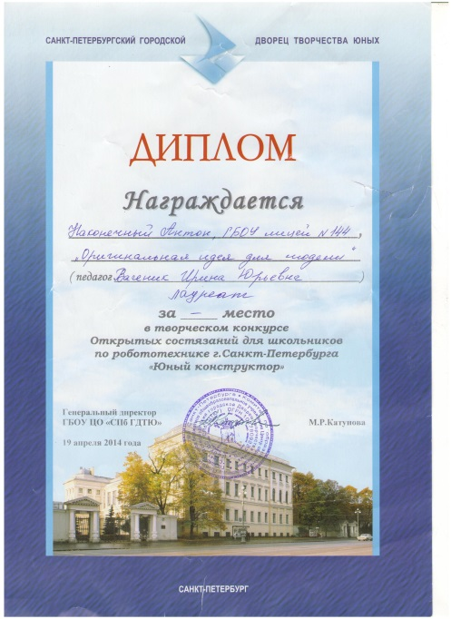
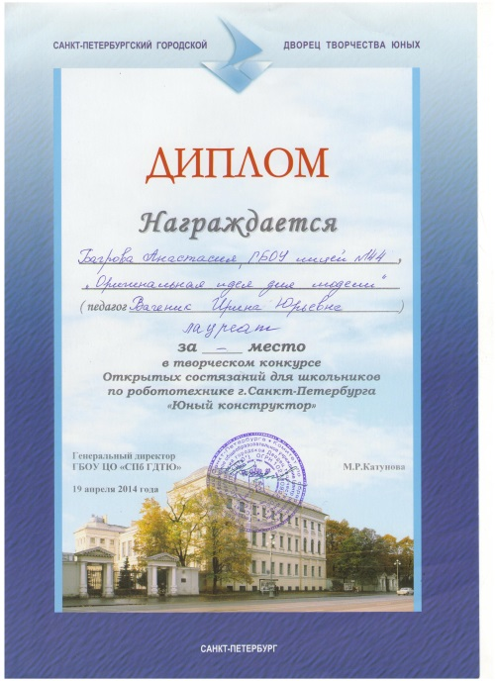


Notes:
В 2013,14 годах дипломами лауреата на таком же конкурсе были отмечены работы еще трех наших ребят.

Slide 7
Мониторинг достижений
обучающихся объединения «Робототехника»
2014-15 уч.г.
1 группа
Педагог Вагеник Ирина Юрьевна
№ | Фамилия, имя | Школьный этап конкурса компьютерных открыток «Всегда вместе» | Районный конкурс компьютерных открыток «Всегда вместе» | Участие в школьных соревнованиях «Футбольный матч роботов» | Участие в открытом занятии на районном семинаре «Формирование исследовательской культуры младших школьников с использованием лабораторного оборудования» | Городские состязания по робототехнике «Юный конструктор» Творческий конкурс | Неделя техники в ЦВР «Академический» | Участие в открытом занятии на городском семинаре «ФГОС: основные подходы к реализации систематического образования»
1 | Алтухов Арсентий | 5 |  | участие | участие |  |  | участие
2 | Багрова Настя | 3 |  | участие |  |  | 2м | участие
3 | Бикмухадинов Денис | 1 | победитель | участие | участие |  | 2м | участие
4 | Белинский Тимофей | 5 |  | участие | участие |  | 2м | участие
5 | Ляпин Дмитрий |  |  | участие | участие | 3м |  | участие
7 | Васильев Андрей |  |  | участие
8 | Васильев Артем | 5 |  | участие |  |  |  | участие
Notes:
Все результаты сводятся в таблицу «Мониторинг достижений обучающихся объединения «Робототехника»

Slide 8
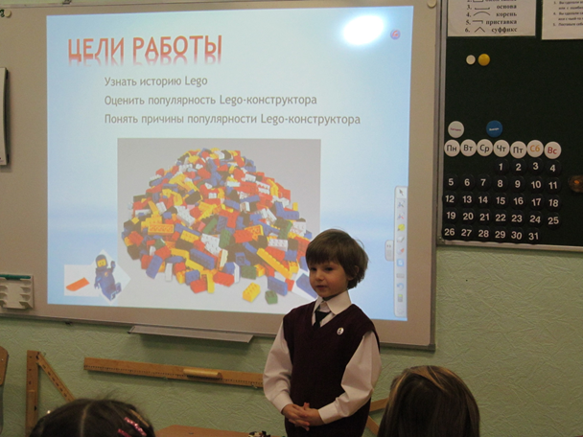
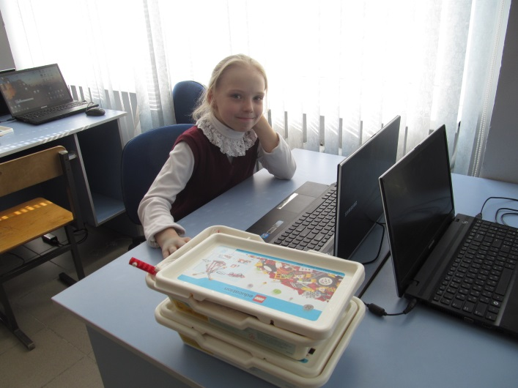
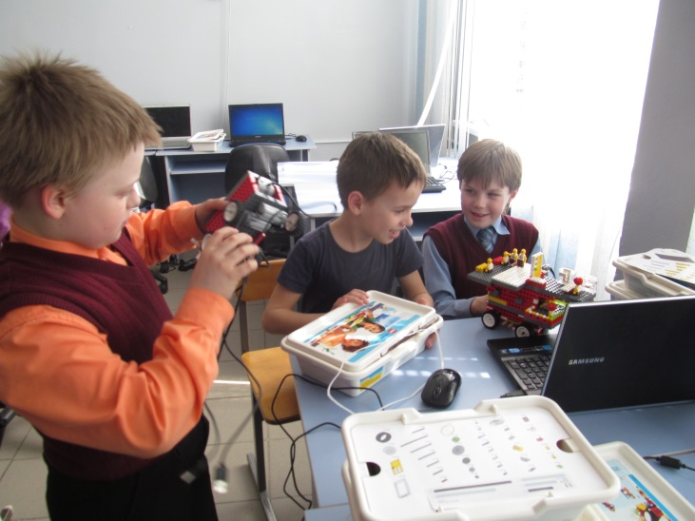
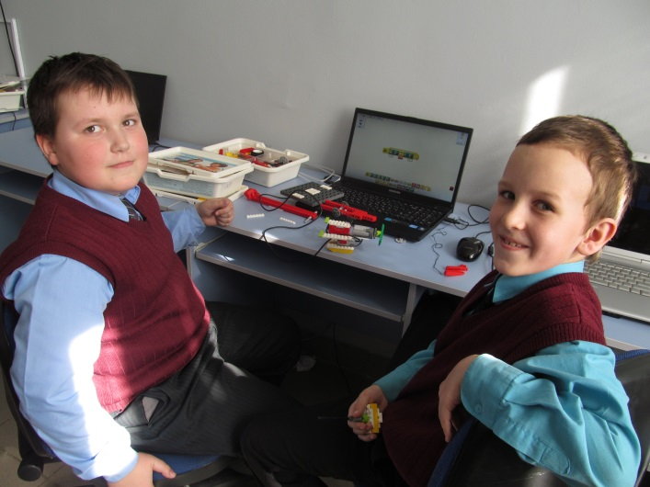
Notes:
Естественно, не все ребята принимают участие в районных и городских мероприятиях. Но их обучение в ОДОД также должно быть оценено. Для этого проводятся конкурсы и соревнования внутри лицея.

Slide 9
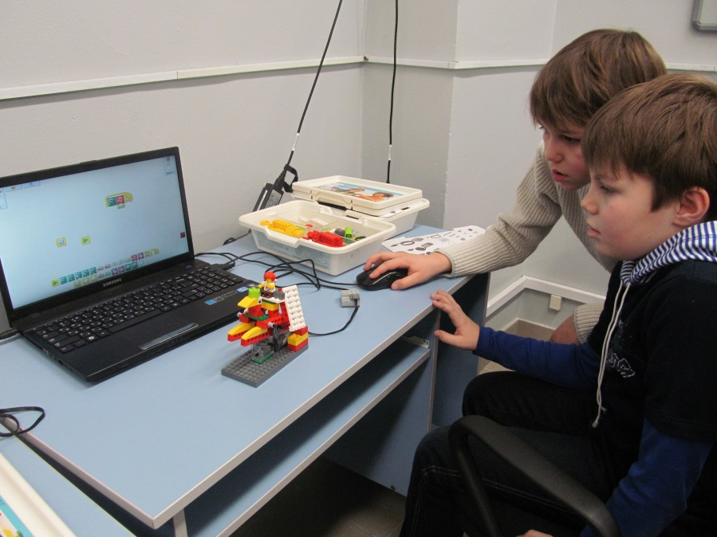
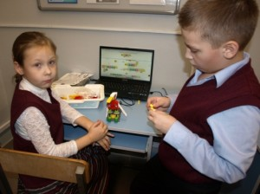
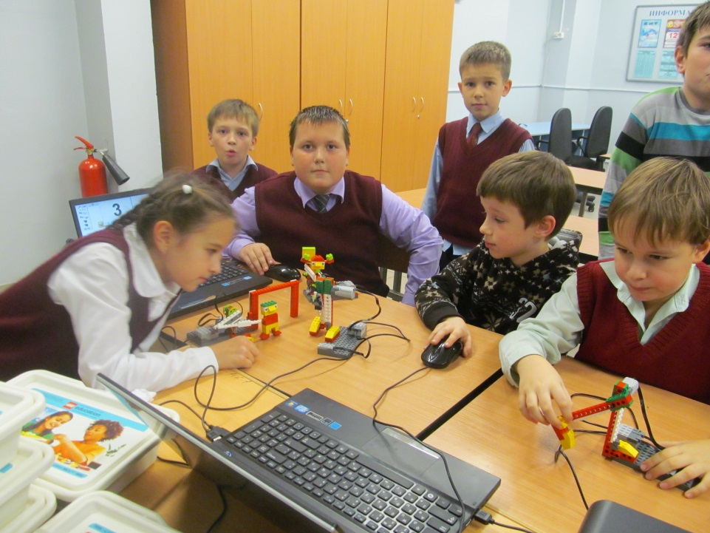
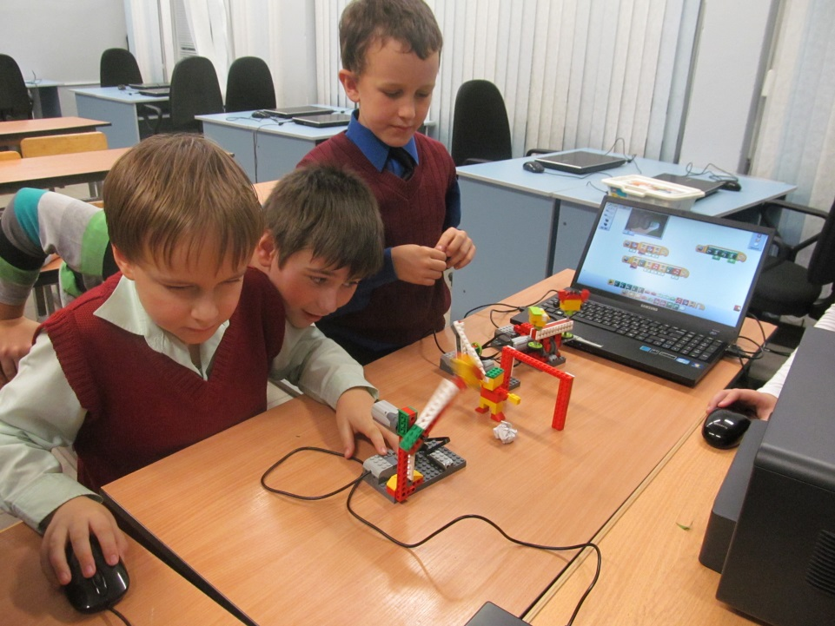
Notes:
Используя знания, полученные по информатике, которая изучается с 1-го класса, ребята создают проекты в программах Paint, Microsoft PowerPoint, защищают их на занятиях, выступают с ними на научно-практических конференциях лицея. Особенно интересен был проект «Курьезы робототехники», в котором затрагивался вопрос современности «Какой друг лучше: живой или электронный?». И на примере японской собачки «Айбо» было доказано, что робот – это здорово, но друг должен быть настоящим. Практическая часть была представлена лего-роботом собакой, которая выполняла различные команды. Проект на конференции «Первые шаги» был удостоен призом «Зрительские симпатии».

Slide 10
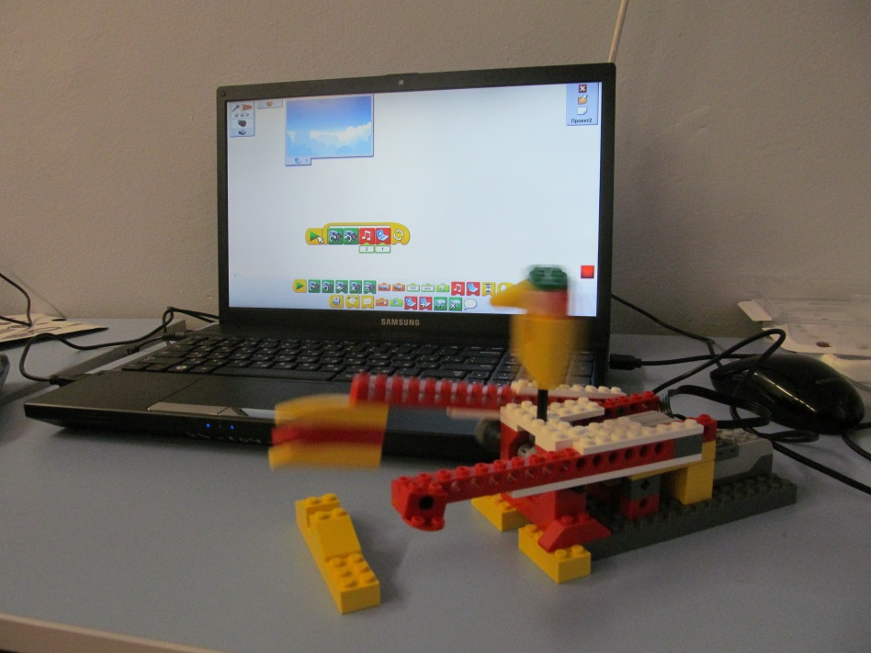
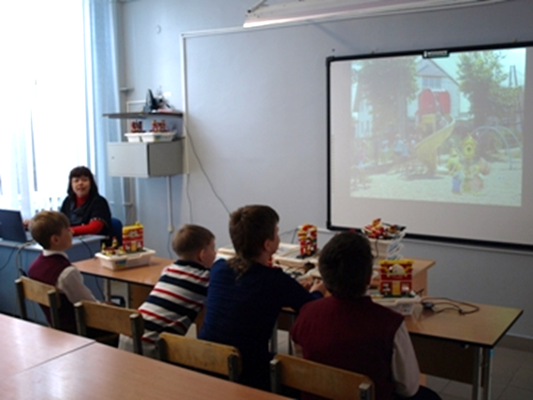
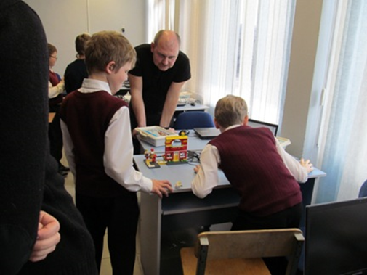
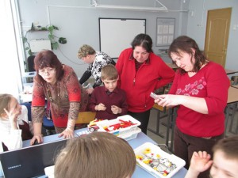
Notes:
Особенно важно для ребенка признание родителями его способностей. Большой популярностью в ОДОД пользуется День открытых дверей, на котором ребята с удовольствием демонстрируют родителям свои модели. К концу занятия родители из пассивных зрителей становятся активными участниками образовательного процесса и увлеченно с детьми конструируют модели и участвуют в соревнованиях.

Slide 11
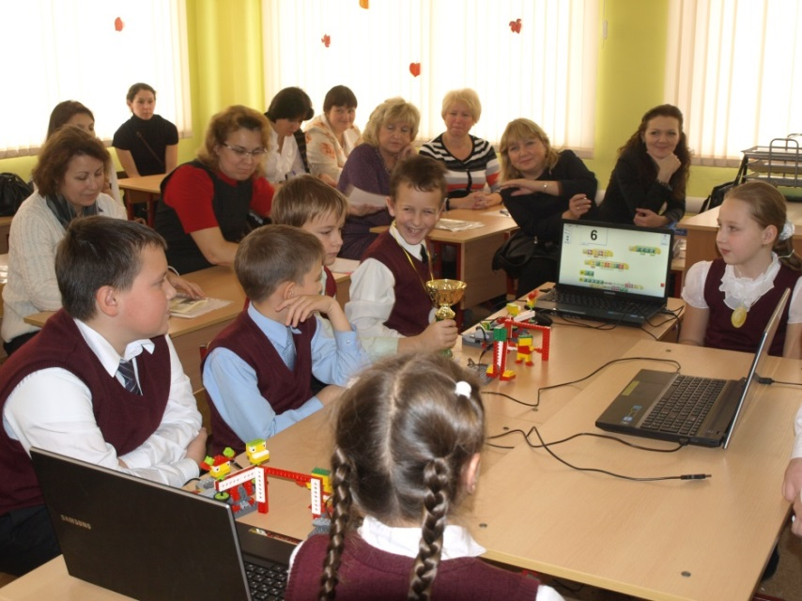
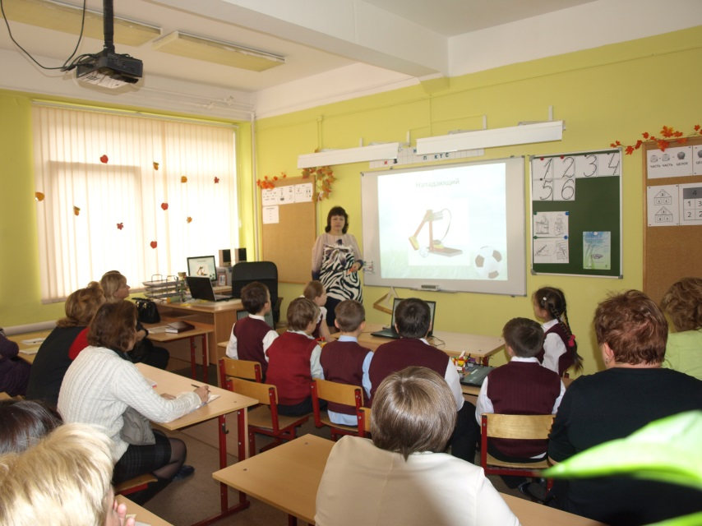
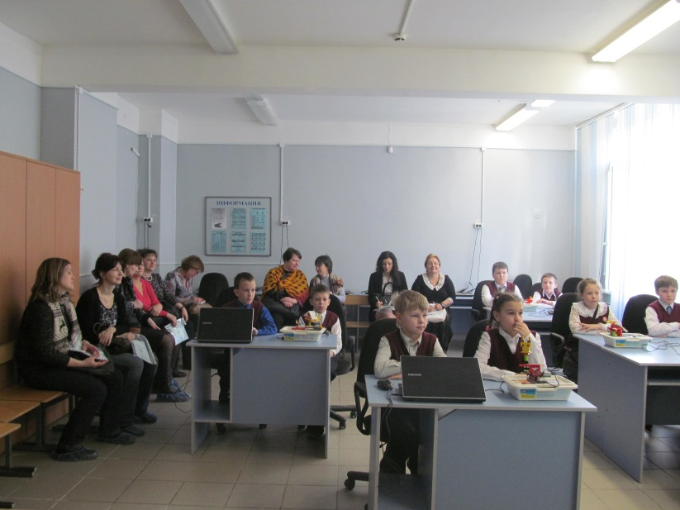
Участие детей в открытых занятиях в рамках семинаров и конференций педагогов и учителей города и района
Notes:
Большую активность ребята проявляют на открытых занятиях в рамках районных и городских семинаров и конференций для учителей и педагогов. Ребята демонстрируют свое творчество,

Slide 12


Районный семинар «Формирование исследовательской культуры младших школьников с использованием лабораторного оборудования»
Галактический футбол
Простые механизмы, работающие в моделях
Открытое занятие объединения «Робототехника»
Педагог Вагеник И.Ю.
Г. Санкт-Петербург
2014
Notes:
защищают коллективные проекты «Галактический футбол»

Slide 13
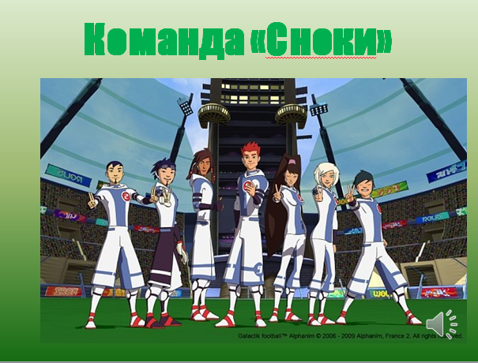
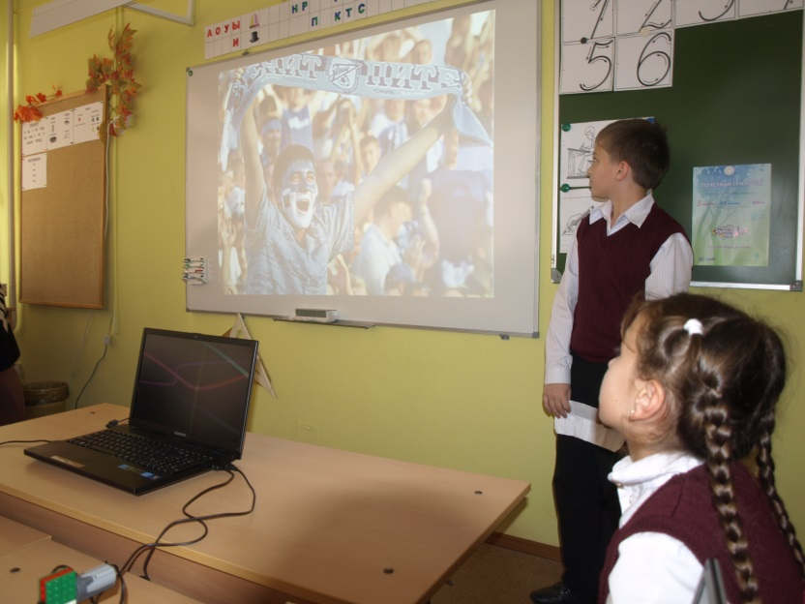

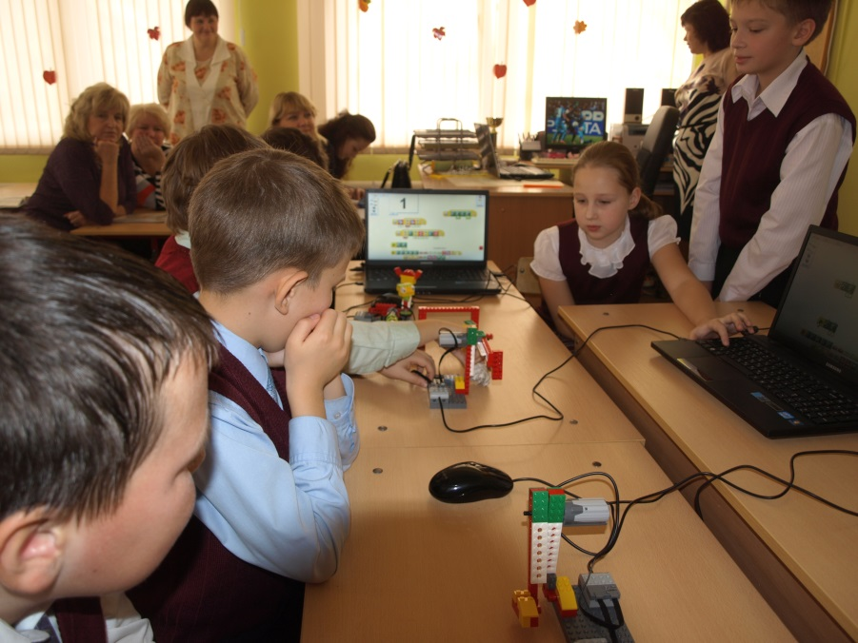
Команда «Зенит»

Slide 14
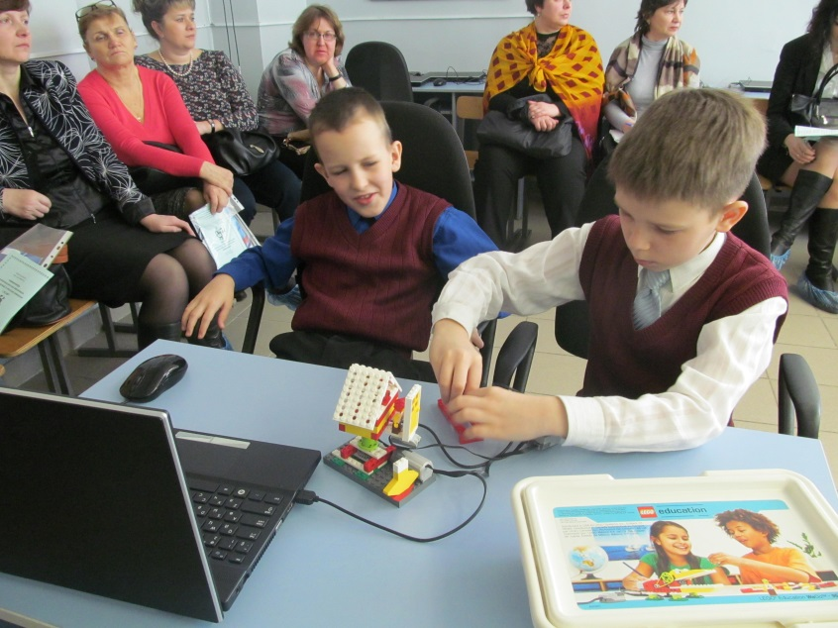
Моделирование сказочного «Умного дома»
Городская научно-практическая конференция учителей математики «ФГОС: основные подходы к реализации систематического образования»
Занятие по робототехнике
2 год обучения
Педагог Вагеник И.Ю.
ГБОУ лицей №144
Санкт-Петербург
2015
Notes:
«Создание прообраза сказочного «Умного дома»,

Slide 15
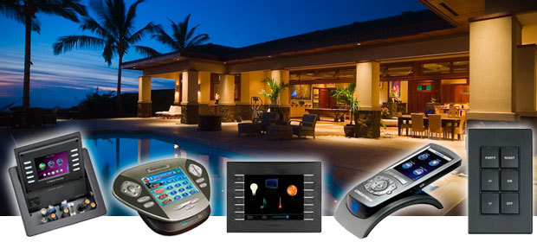
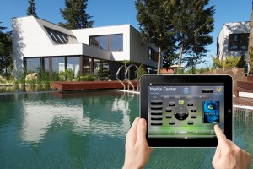



Умный дом

Slide 16

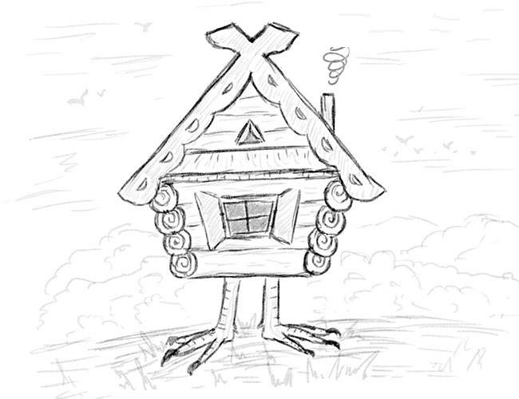
Сказочный прообраз «Умного дома»
ЛЕГО - это мир фантазий!
Мир идей, разнообразий.
Изучая схемы в нём,
Может получиться дом.

Slide 17
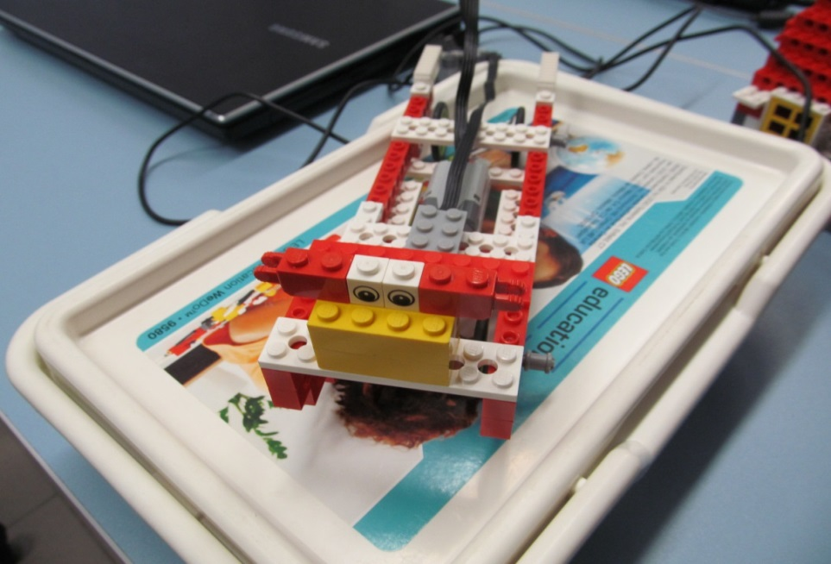

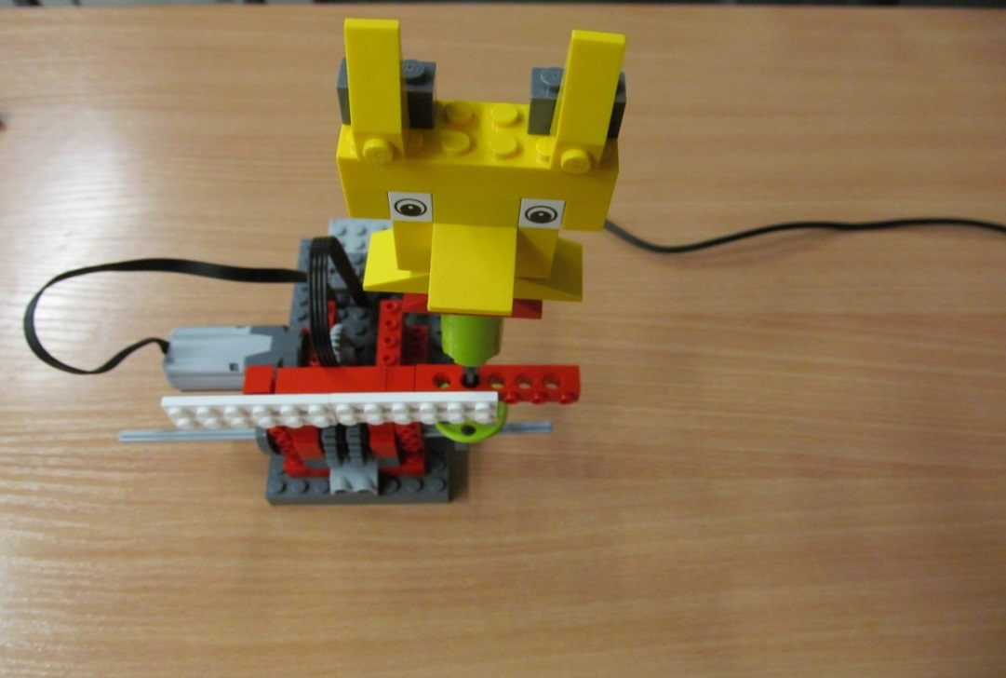
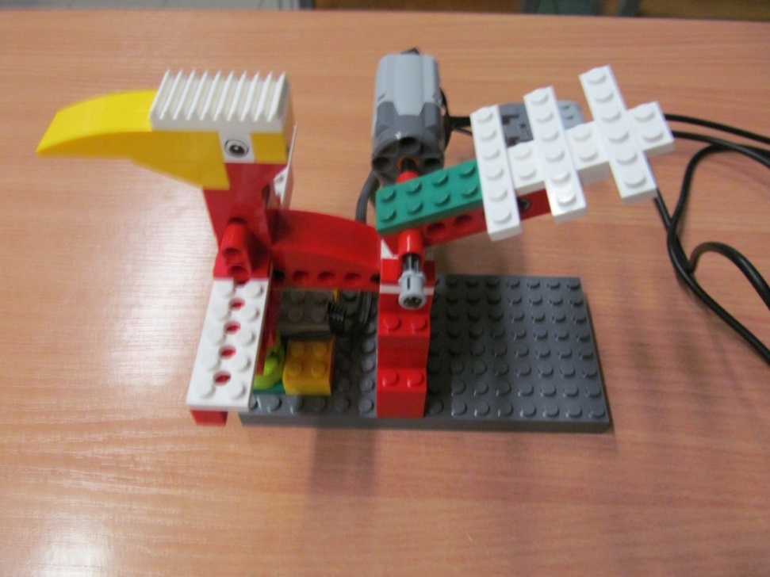

Slide 18
Тип деталей, используемых в избушке
P=2∙(a+b)
V= a∙b∙c
P=2∙(6+8)
P=28
V= 480
Notes:
Используют знания математики

Slide 19

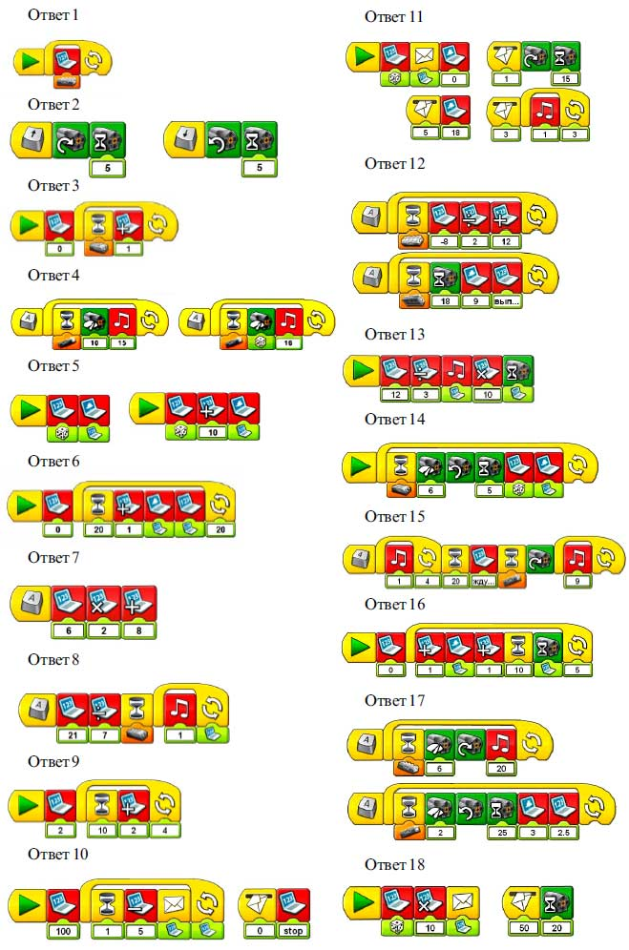
Решение задач
Попугай
Вывод на экран четных чисел в диапазоне от 0 до 10
Каждый раз при срабатывании датчика расстояния программа должна включать мотор на мощности 6 против часовой стрелки на полсекунды и выводить на экран случайный фон с его номером.
Notes:
решают алгоритмические задачи, разгадывают кроссворды и ребусы.

Slide 20
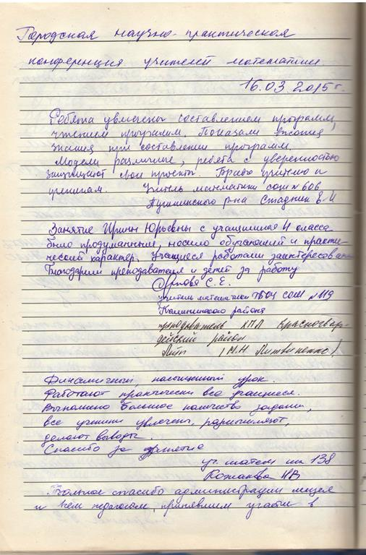
Notes:
Деятельность обучающихся отмечена положительными отзывами учителей и педагогов города

Slide 21
Мониторинг результатов обучения Багровой Анастасии
по дополнительной образовательной программе «Легоробот конструирование»
Объединение «Робототехника» Педагог Вагеник И.Ю.
Показатели (оцениваемые параметры) | Критерии | Степень выраженности оцениваемого качества | Кол-во баллов |  |  | Методы диагностик
 |  |  | Стартовый | Промежуточный | Итоговый
I. Теоретическая подготовка ребенка: 1. Теоретические знания (по основным разделам учебно-тематического плана программы) 2. Владение специальной терминологией | Соответствие теоретических знаний ребенка программным требованиям; Осмысленность и правильность использования специальной терминологии | максимальный уровень(ребенок освоил практически весь объем знаний, предусмотренных программой за конкретный период). максимальный уровень (специальные термины употребляет осознанно и в полном соответствии с их содержанием) | 8 8 | 9 10 |  | Наблюдение, тестирование, контрольный опрос и др. Собеседование
II. Практическая подготовка ребенка: 1.Практические умения и навыки, предусмотренные программой (по основным разделам учебно-тематического плана программы) 2.Владение специальным оборудованием и оснащением 3.Творческие навыки | Соответствие практических умений и навыков программным требованиям Отсутствие затруднений в использовании специального оборудования и оснащения Креативность в выполнении практических заданий | средний уровень (объем усвоенных умений и навыков составляет более 1/2); максимальный уровень (работает с оборудованием самостоятельно, не испытывает особых трудностей). творческий уровень (выполняет практические задания с элементами творчества) | 7 8 8 | 8 10 10 |  | Контрольные задания Контрольные задания Контрольные задания
Notes:
Диагностический инструментарий промежуточного контроля представлен тестами, мини-опросами, проводимыми во время занятий-практикумов, цифровыми, графическими и терминологическими диктантами, а также творческими заданиями: кроссвордами, а также мини-практическими: создание основных движущихся узлов моделей.
Результаты их деятельности оцениваются по 10-бальной шкале и заносятся в индивидуальную диагностическую карту «Мониторинг результатов обучения ребенка по дополнительной образовательной программе «Легоробот конструирование»

Slide 22
III. Общеучебные умения и навыки ребенка: 1. Учебно-интеллектуальные умения: 1.1. Умение пользоваться компьютерными источниками информации 1.2. Умение осуществлять учебно-исследовательскую работу (писать рефераты, проводить самостоятельные учебные исследования) 2. Учебно-коммуникативные умения: Умение слушать и слышать педагога Умение выступать перед аудиторией | Самостоятельность в пользовании компьютерными источниками информации Самостоятельность в учебно-исследовательской работе Адекватность восприятия информации, идущей от педагога Свобода владения и подачи обучающимся подготовленной информации Самостоятельность в построении дискуссионного выступления, логика в построении доказательств | максимальный уровень (работает с Интернетом самостоятельно, не испытывает особых трудностей)• средний уровень (работает над проектом с помощью педагога или родителей) максимальный уровень максимальный уровень | 9 7 10 8 | 9 8 10 9 |  | Анализ исследовательской работы Наблюдение Наблюдение

Slide 23
Диагностическая карта
«Учет достижений результатов обучающихся группы 2 года обучения объединения «Робототехника»
№ п/п | Фамилия, имя | Знания |  |  |  |  |  |  |  |  |  |  |  | Умения
 |  | Правила повед. И ТБ |  |  | основные компоненты конструктора ПервоРобот LEGO® Education |  |  | компьютерная среда LEGO® включающую в себя графический язык программирования |  |  | конструктивные особенности различных моделей, сооружений и механизмов |  |  | работать по предложенным компьютерным инструкциям конструктора |  |  | творчески подходить к решению задачи |  |  | довести решение задачи до работающей модели |  |  | уметь создавать мини проекты
 |  | Стартовый | Промежут. | итоговый | Стартовый | Промежут. | итоговый | Стартовый | Промежут. | итоговый | Стартовый | Промежут. | итоговый | Стартовый | Промежут. | итоговый | Стартовый | Промежут. | итоговый | Стартовый | Промежут. | итоговый | Стартовый | Промежут. | итоговый
1 | Алтухов Арсентий | 5 | 7 |  | 6 | 8 |  | 7 | 8 |  | 6 | 8 |  | 7 | 8 |  | 7 | 8 |  | 6 | 7 |  | 7 | 9
2 | Аброськина Анастасия | 7 | 9 |  | 7 | 7 |  | 7 | 7 |  | 6 | 7 |  | 7 | 9 |  | 6 | 7 |  | 7 | 7 |  | 7 | 7
3 | Багрова Настя | 7 | 8 |  | 9 | 10 |  | 8 | 9 |  | 8 | 9 |  | 8 | 10 |  | 8 | 9 |  | 8 | 8 |  | 9 | 9
4 | Борин Иван | 6 | 8 |  | 7 | 8 |  | 6 | 7 |  | 6 | 7 |  | 6 | 8 |  | 6 | 6 |  | 5 | 6 |  | 5 | 7
5 | Бикмухадинов Денис | 9 | 10 |  | 7 | 9 |  | 5 | 9 |  | 5 | 9 |  | 7 | 10 |  | 6 | 9 |  | 7 | 8 |  | 7 | 9
6 | Белинский Тимофей | 8 | 9 |  | 6 | 9 |  | 7 | 9 |  | 7 | 8 |  | 7 | 9 |  | 7 | 9 |  | 6 | 8 |  | 8 | 8
7 | Васильев Андрей | 7 | 9 |  | 5 | 7 |  | 5 | 7 |  | 5 | 7 |  | 5 | 8 |  | 4 | 6 |  | 7 | 7 |  | 7 | 7
8 | Васильев Артем | 6 | 8 |  | 6 | 8 |  | 6 | 8 |  | 7 | 8 |  | 7 | 8 |  | 5 | 7 |  | 7 | 8 |  | 8 | 8
9 | Гагарина Алиса | 9 | 9 |  | 6 | 7 |  | 4 | 8 |  | 4 | 7 |  | 5 | 7 |  | 6 | 6 |  | 7 | 7 |  | 6 | 7
Notes:
После этого заполняется сводная диагностическая карта ««Учет достижений результатов обучающихся объединения «Робототехника».

Slide 24
№ п/п | Фамилия, имя | Знания |  |  |  |  |  |  |  | Умения
 |  | Правила повед. И ТБ |  | основные компоненты конструктора ПервоРобот LEGO® Education |  | компьютерная среда LEGO® включающую в себя графический язык программирования |  | конструктивные особенности различных моделей, сооружений и механизмов |  | работать по предложенным компьютерным инструкциям конструктора |  | творчески подходить к решению задачи |  | довести решение задачи до работающей модели |  | уметь создавать мини проекты
 |  | Стартовый | Промежут. | Стартовый | Промежут. | Стартовый | Промежут. | Стартовый | Промежут. | Стартовый | Промежут. | Стартовый | Промежут. | Стартовый | Промежут. | Стартовый | Промежут.
 | Кол-во обучающихся, получивших минимальный уровень знаний | 2 | 0 | 2 | 0 | 5 | 0 | 4 | 0 | 4 | 0 | 5 | 0 | 1 | 0 | 1 | 0
 | Кол-во обучающихся, получивших средний уровень знаний | 9 | 8 | 11 | 10 | 11 | 10 | 12 | 11 | 11 | 9 | 11 | 11 | 15 | 14 | 13 | 9
 | Кол-во обучающихся, получивших максимальный уровень знаний | 5 | 8 | 3 | 6 | 0 | 6 | 0 | 5 | 1 | 7 | 0 | 5 | 0 | 2 | 2 | 7
Notes:
При этом важно различать оценку результатов подготовки отдельного ребенка и оценку общего уровня подготовки всех обучающихся объединения. Из этих двух аспектов и складывается общая оценка результата работы детского объединения.

Slide 25
Правила поведения И ТБ
Основные компоненты конструктора
Среда программирования
Конструктивные особенности моделей
Работа по инструкции
Творческий подход
Доведение задачи до действующей модели
Создание минипроекта
Notes:
Из диаграммы видно, какова результативность обучения. Проводится анализ прохождения программы обучающимися.
Подводя общие итоги, т.е. оценивая результативность совместной творческой деятельности учащихся детского объединения, педагог должен определить следующее:
• какова степень выполнения детьми образовательной программы,
• сколько детей стали за текущий учебный год призерами конкурсов, фестивалей, соревнований, олимпиад;
сколько детей желают продолжить обучение по данной образовательной программе;
• каково количество обучающихся, переведенных на следующий этап обучения;
• каков уровень организованности, самодисциплины, ответственности детей, занимающихся в группе;
• каков характер взаимоотношений в группе (уровень конфликтности, тип сотрудничества).
Таким образом, разумно организованная система контроля и оценки образовательных результатов детей в системе дополнительного образования дает возможность не только определить степень освоения каждым ребенком программы и выявить наиболее способных и одаренных учащихся, но и проследить развитие личностных качеств учащихся, оказать им своевременную помощь и поддержку.

Slide 26
Спасибо за внимание
Разных занятий в школе немало.
Мои же дети - интеллектуалы.
Им для идеи не нужен индуктор –
Они влюблены в Лего-конструктор!

